Slide 1
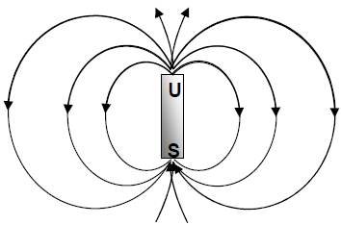
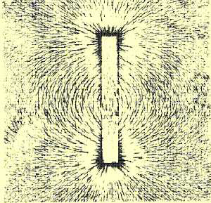
MEDAN MAGNET
MEDAN MAGNET
adalah ruang di sekitar magnet yang jika terdapat benda magnetik maka benda tersebut mengalami gaya magnet dan dinyatakan dengan garis medan magnet atau garis gaya magnet, yang keluar dari kutub N/U dan masuk ke kutub S.

Slide 2
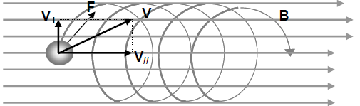
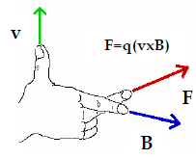
Garis medan yang melalui suatu partikel dan vektor kecepatan partikel berada dalam bidang yang sama, vektor gaya selalu tegak lurus terhadap bidang. Besar gaya F pada sebuah muatan q bergerak dalam medan magnet B dengan kecepatan v:
F = q.v.B.sinѲ
F = gaya (N)
q = muatan (C)
v = kecepatan muatan (m/dt)
B = kekuatan medan magnet (tesla = T = Wb/m²)
Ѳ = sudut antara garis-garis medan dan kecepatan

Slide 3































Slide 4




















Slide 5
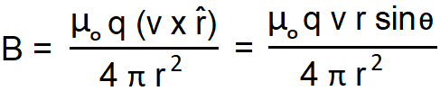

Listrik menghasilkan medan magnet, Sumber : arus & muatan bergerak. Kuantitas Medan Magnet = Induksi Magnetik = Rapat Fluks Magnetik = Medan Magnet.
Medan Magnetik dari Suatu Muatan Bergerak
Medan magnet B yang dihasilkan pada jarak r dari muatan q yang bergerak dengan kecepatan v :
μo = kostanta permeabilitas udara = 4π x 10⁻⁷ N/A²
r = jarak dari muatan terhadap titik
r = vektor satuan dengan arah tegak lurus permukaan yang dibentuk perkalian vektor v dan r.

Slide 6
GAYA MAGNET PADA SEBUAH ARUS
Sebuah arus adalah kumpulan muatan-muatan yang bergerak. Karena sebah medan magnet mengerahkan sebuah gaya yang mengarah ke samping pada sebuah muatan yang bergerak, maka kita mengharapkan bahwa medan magnet tersebut akan mengerahkan sebuah gaya yang mengarah ke samping pada sebuah kawat yang mengangkut sebuah arus

Slide 7
F = i.l.B sin ⍬
F = gaya magnet (N)
I = arus (A)
l = Panjang kawat (m)
⍬ = sudut antara arah arus i dengan arah medan magnet
B = medan magnet (Tesla)

Slide 8
CONTOH SOAL
Medan magnet homogen B = 3 G dalam arah sumbu X positif. Sebuah proton (q = +e) bergerak di dalamnya dengan laju 5 x 10⁶ m/s dalam arah +Y. Tentukan besar dan arah gaya magnetik yang dialami proton itu.
Jawab :
B = 3 G = 3 x 10⁻⁴ T
Q_{p} = 1,6 x 10⁻¹⁹ C

Slide 9
V = 5 x 10⁶ m/s
F = q.v.B sin ⍬
= 1,6 x 10⁻¹⁹ . 5 x 10⁶ . 3 x 10⁻⁴ sin 90
= 2,4 x 10⁻¹⁶ N
Arahnya ke Utara (sumbu Z)

Slide 10
SOAL
Medan magnetik bumi memiliki besar 0,6 Gauss dan diarahkan ke bawah, yang membuat sudut kira-kira 70⁰ dengan garis mendatar. Proton yang bermuatan 1,6 x 10⁻¹⁹ C sedang bergerak ke arah utara dengan kecepatan 10⁷ m/s. Hitung gaya magnetik dan kemana arahnya.

Slide 11






















